Slide 1
如何投递简历

Slide 2
目录
01
简历筛选流程
02
简历投递细节
CONTENTS

Slide 3
简历筛选流程
01

Slide 4

简历筛选流程
HR筛选
➡
简历

Slide 5
简历筛选流程
HR筛选
入库
➡
➡
简历

Slide 6
简历筛选流程
HR筛选
入库
面试官阅简历
➡
➡
➡
简历

Slide 7
简历筛选流程
HR筛选
入库
面试官阅简历
➡
➡
➡
简历
➡
粗看简历

Slide 8
简历筛选流程
HR筛选
入库
面试官阅简历
➡
➡
➡
简历
➡
粗看简历
细看简历
➡

Slide 9
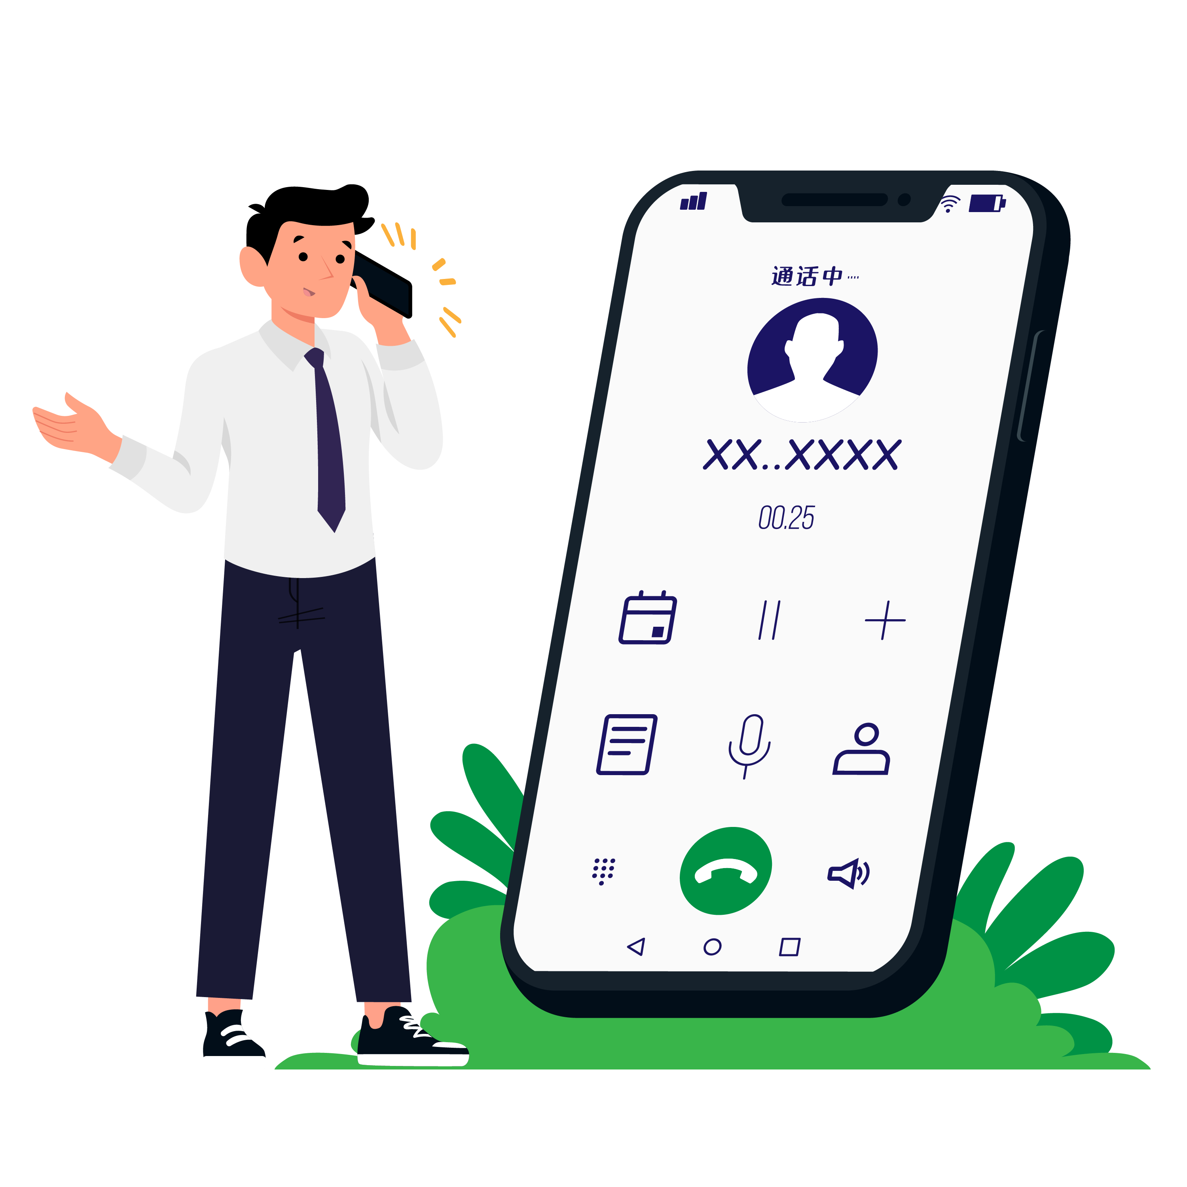
简历筛选流程
HR筛选
入库
面试官阅简历
➡
➡
➡
简历
➡
粗看简历
细看简历
预约面试
➡
➡

Slide 10
简历投递细节
02

Slide 11
简历投递细节
简历投递策略
海量投递、精确投递

Slide 12
简历投递细节
海量投递
锻炼面试能力、获取面试题

Slide 13
简历投递细节
精确投递
简历匹配岗位

Slide 14
简历投递细节
简历投递策略
精确投递、海量投递
最佳投递时间

Slide 15
简历投递细节
简历投递渠道
内推、猎头、官网、招聘App

Slide 16
简历投递细节
内推
特点：职场人脉（同学、校友、同事、朋友、前端社群）
优势：1. 面试前能深入了解团队技术栈、业务细节
2. 能更直接跟进面试情况

Slide 17
简历投递细节
猎头
特点：中高端岗位
优势：1. 了解这家公司的招聘背景，岗位紧急度，以往通过率等
2. 会有更多这家公司的面试题库，能做一些针对性面试准备

Slide 18
简历投递细节
官网
特点：单向沟通
招聘App
特点：双向沟通

Slide 19
简历投递细节
1. BOSS直聘：https://www.zhipin.com/
2. 智联招聘：https://www.zhaopin.com/
3. 脉脉：https://maimai.cn/
4. 拉钩：https://www.lagou.com/
5. 猎聘网：https://www.liepin.com/

Slide 20
简历投递细节
复盘
追问原因

Slide 21
简历投递细节
“我们要求本科以上，你不太适合”
“我们要求5年工作经验以上，你不太适合”
“我们要求有 React 开发经验的，你不太适合”
“我们需要985/211的，你不太适合”

Slide 22

简历投递细节
“我们要求本科以上，你不太适合”
“我们要求5年工作经验以上，你不太适合”
“我们要求有 React 开发经验的，你不太适合”
“我们需要985/211的，你不太适合”
HR筛选
入库
面试官阅简历
➡
➡
➡
简历
➡
粗看简历
细看简历
预约面试
➡
➡

Slide 23
简历投递细节
“用人部门还没有回应”
“再等等，还没有反馈”

Slide 24
简历投递细节
“用人部门还没有回应”
“再等等，还没有反馈”
HR筛选
入库
面试官阅简历
➡
➡
➡
简历
➡
粗看简历
细看简历
预约面试
➡
➡

Slide 25
简历投递细节
“你的工作地必须是XXX吗？”
“你对岗位的要求必须是XXX吗？”

Slide 26
简历投递细节
“你的工作地必须是XXX吗？”
“你对岗位的要求必须是XXX吗？”
HR筛选
入库
面试官阅简历
➡
➡
➡
简历
➡
粗看简历
细看简历
预约面试
➡
➡

Slide 27
简历投递细节
“看了你的项目经历，和我们的岗位不太匹配”
“我们这边还是希望找有XXX经验，你不太匹配”
“我们希望有做tob经验的同学，你不太适合”

Slide 28
简历投递细节
“看了你的项目经历，和我们的岗位不太匹配”
“我们这边还是希望找有XXX经验，你不太匹配”
“我们希望有做tob经验的同学，你不太适合”
HR筛选
入库
面试官阅简历
➡
➡
➡
简历
➡
粗看简历
细看简历
预约面试
➡
➡

Slide 29
THANK YOU
渡一前端讲师：谢杰

